Slide 1
Определение качества яиц

Slide 2
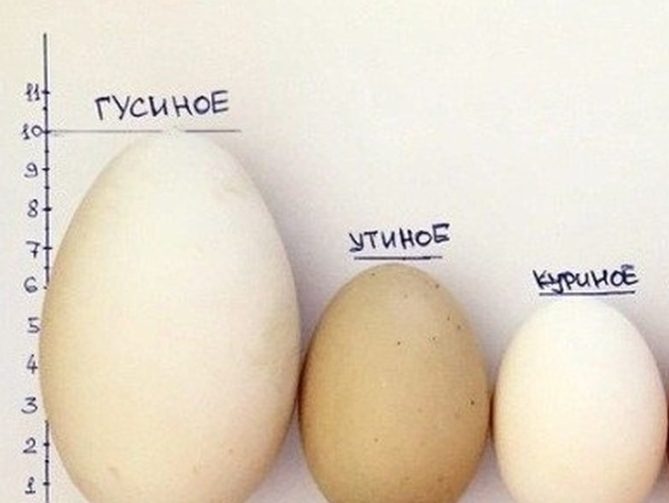
Яйца являются высокоценным пищевым продуктом, содержащим в своем составе все необходимые вещества в оптимальных соотношениях и легко усвояемой форме. Наиболее ценными и распространенными являются куриные. Употребление в пищу утиных и гусиных яиц в свежем виде не допускается, так как они могут быть источником заболевания людей сальмонеллезом. Их используют для приготовления изделий из теста, которые подвергаются при выпечке действию высоких температур.
Яйцо состоит из трех составных частей: белка (54–60 %), желтка (28–32 %) и скорлупы с подскорлуповой оболочкой (11–14 %).
Размер и масса яиц зависит от вида, возраста птицы, условий содержания и кормления птицы. Масса куриных яиц составляет 45– 76 г, утиных – 75–100 г, гусиных – 160–200 г, индюшиных – 80–100 г

Slide 3
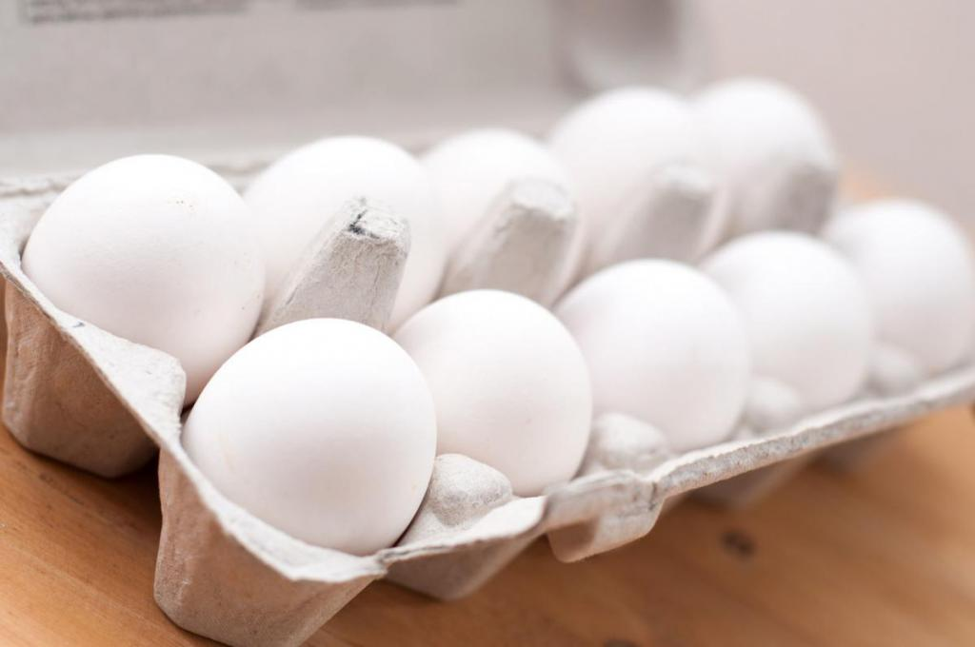
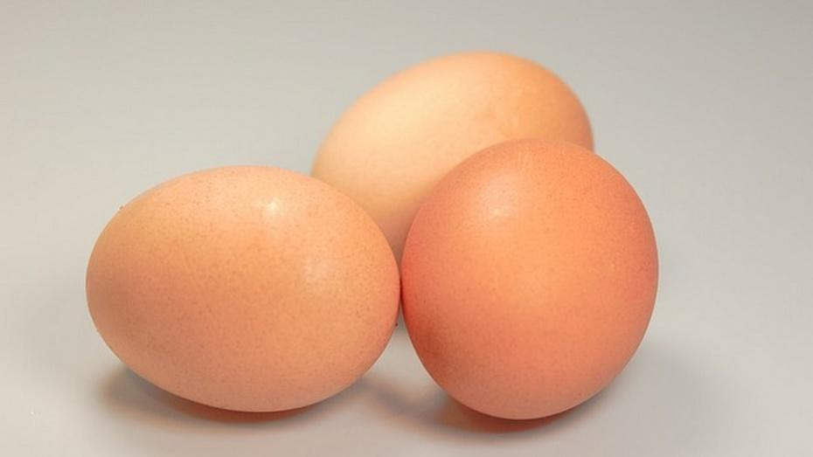
Товароведческая классификация яиц
Яйца куриные пищевые в зависимости от сроков хранения и качества подразделяют на диетические и столовые.
К диетическим относят яйца, срок хранения которых не превышает 7 суток со дня сортировки (маркировки), не считая дня снесения.
У столовых яиц срок хранения не превышает 25 суток со дня сортировки, не считая дня снесения, а если они находятся в холодильнике – не более 90 суток. В холодильнике яйца хранят при температуре -2–0ºС.
Яйца, принятые в торговую сеть как диетические, но срок хранения которых в процессе реализации превысил 7 суток, переводят в категорию столовых.

Slide 4
Диетические и столовые яйца в зависимости от массы подразделяются на 5 категорий: высшая, отборная, первая, вторая и третья.
Яйца куриные пищевые, удовлетворяющие требованиям стандарта, выпускают в свободную реализацию. Не подлежат реализации в государственной сети доброкачественные яйца, масса которых менее 45 г. Они определяются как мелкие (нетоварные) и направляются в сеть общественного питания или для промышленной переработки.

Slide 5
По состоянию воздушной камеры, желтка и белка яйца должны соответствовать требованиям, указанным в таблице.

Slide 6
Согласно требованию стандарта скорлупа диетических и столовых яиц должна быть чистой и неповрежденной. Допускается на скорлупе диетических яиц наличие единичных точек или полосок, а у столовых – пятен, точек и полосок не более 1/8 ее поверхности. На скорлупе яиц не должно быть кровавых пятен и помета.
При сортировке категории диетических и столовых яиц обозначают: высшая – В, отборная – О, первая – 1, вторая – 2, третья – 3. Яйца маркируют методом штемпелевания, напыления или иным способом, обеспечивающим четкость маркировки. Высота цифр и букв, обозначающих наименование, категорию и дату сортировки, должна быть не менее 3 мм.

Slide 7
Изучение пороков яиц
К пищевым неполноценным (нестандартным или нетоварным) относят яйца со следующими пороками:
– «бой» – повреждение скорлупы без признаков течи;
– «насечка», «мятый мок», «трещины», «тек» – повреждение скорлупы с частичной вытечкой содержимого яйца;
– «выливка» – частичное смешивание желтка с белком;
– «темные пятна» – под скорлупой общим размером не более 1/8 площади всего яйца;
– «присушка» – смещение и присыхание желтка к скорлупе, но без плесени, с высотой воздушной камеры более 1/3 высоты яйца по его большой оси.

Slide 8
К неполноценным непищевым яйцам относят:
– «тумак» – яйца с темным непрозрачным содержимым;
– «красюк» – яйца с полным смешиванием белка с желтком;
– «кровавое яйцо» – яйца, на поверхности желтка которых видны кровеносные сосуды в виде кольца;
– «большое пятно» – яйца с пятнами под скорлупой общей площадью более 1 /8 поверхности скорлупы;
– «миражные» – яйца, изъятые из инкубаторов как неоплодотворенные, а также с признаками посторонних включений.
Непищевые яйца направляют на техническую утилизацию или на выработку сухих животных кормов.

Slide 9
Овоскопирование яиц
С этой целью используют овоскоп – прибор для определения качества яиц просвечиванием.
Овоскопированием устанавливают как товарное, так и санитарное качество яиц, при этом обращают внимание на следующие признаки:
а) величину и подвижность воздушной камеры (пуги), что является показателем усушки;
б) положение желтка в яйце и видимость его контуров;
в) наличие или отсутствие пятен.
Оценка качества яиц. Свежие яйца при овоскопировании имеют красновато-желтый цвет. На одном конце заметно выделение воздушной камеры, а в центре яйца – слабо подвижный желток. В долго хранившихся яйцах белок менее прозрачен, желток темнее. При смешении желтка с белком яйцо приобретает красновато-грязную окраску.
В несвежих яйцах свет проходит только через воздушную камеру, в остальном остается темным, при встряхивании болтается. Если яйцо насижено, то на уровне желтка появляется красная окраска.

Slide 10
Органолептическое исследование составных частей яйца
Яйцо разбивают, содержимое осторожно выливают в чашку Петри и определяют цвет, запах, форму желтка, консистенцию и соотношение отдельных частей белка, наличие различных пятен (признаки порчи).
Оценка свежести. В свежем яйце желточная оболочка эластичная, упругая, желток чистый, вязкий, равномерного желтого или оранжевого цвета, сохраняет выпуклую форму. Белок вязкий, прозрачный с желтовато-зеленоватым оттенком. Содержимое яйца без признаков порчи и развития зародыша, без посторонних запахов.
При длительном хранении желток приобретает сплющенную форму, белок становится жидким, мутным.

